Slide 1
Période 5
Semaine 4
Lundi

Slide 2
La proportionnalité :
Mission 3

Slide 3
CM1
Proportionnalité : Mission 3

Slide 4
CM1
Proportionnalité : Mission 3
Qu’allons-nous devoir chercher ?
Que connaissons-nous comme technique pour résoudre ce type de problème ?

Slide 5
CM1
Proportionnalité : Mission 3
MISE EN COMMUN

Slide 6
CM1
Proportionnalité : Mission 3

Slide 7
CM1
Proportionnalité : Mission 3

Slide 8
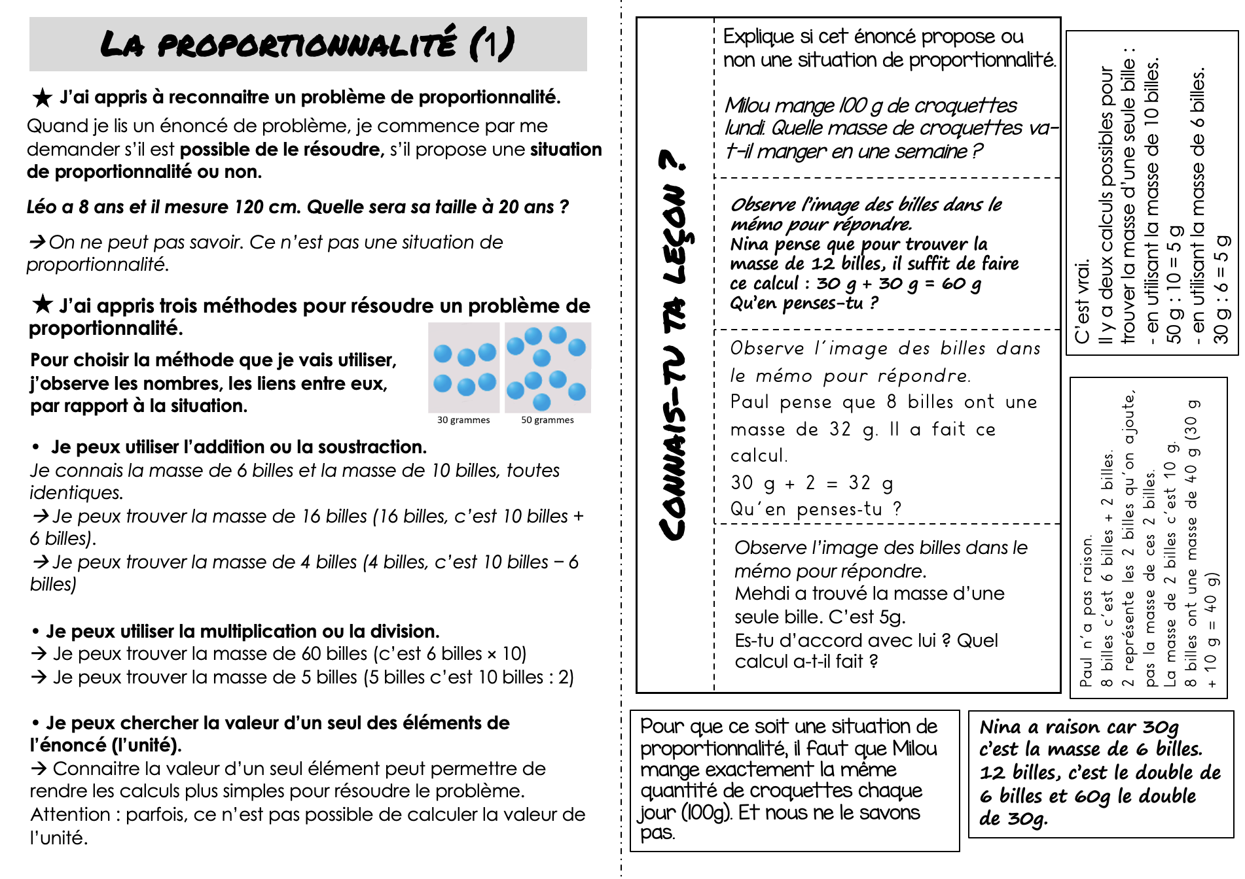
CM1
Proportionnalité : Mémo

Slide 9
Période 5
Semaine 4
Mardi

Slide 10
- Les durées :
Vérification des pré-requis et situation de référence
- Jeux de calcul

Slide 11
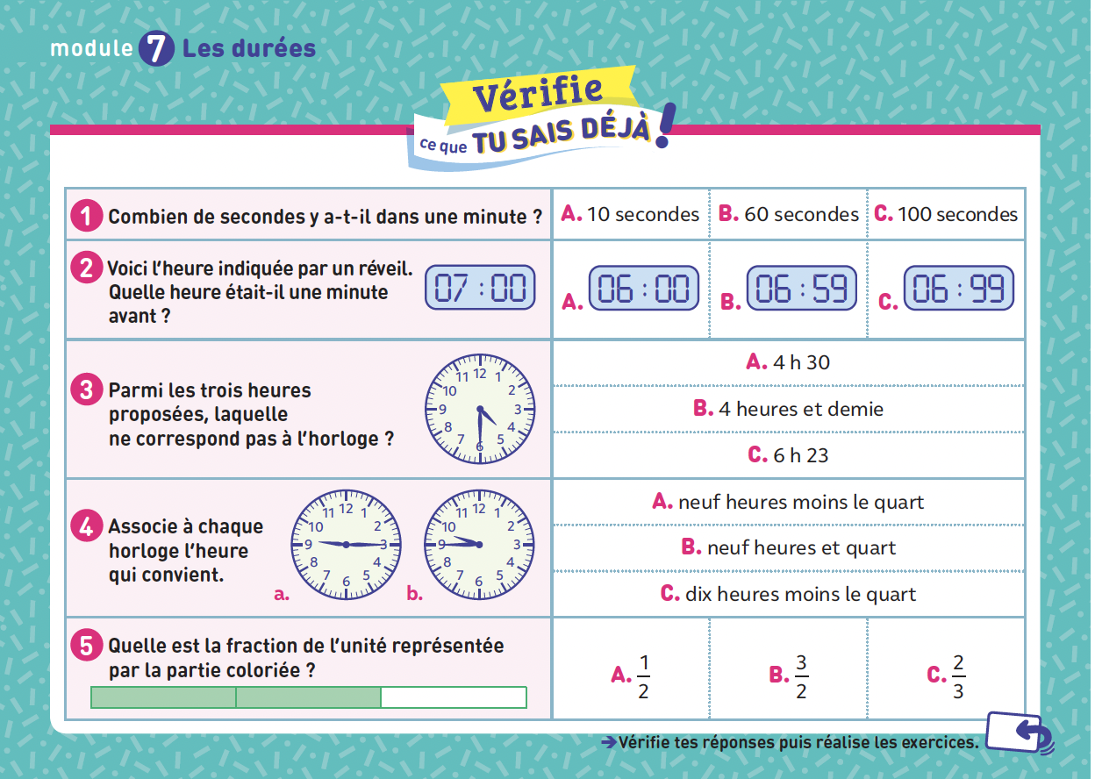
5 minutes
pour s’autoévaluer
Les durées : Vérifie ce que tu sais déjà !

Slide 12
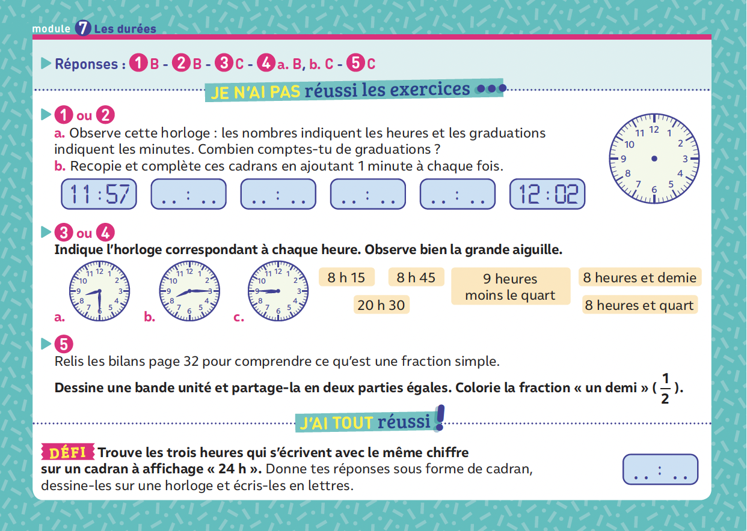
10 minutes pour comprendre
Les durées : Vérifie ce que tu sais déjà !

Slide 13
Durées

Slide 14
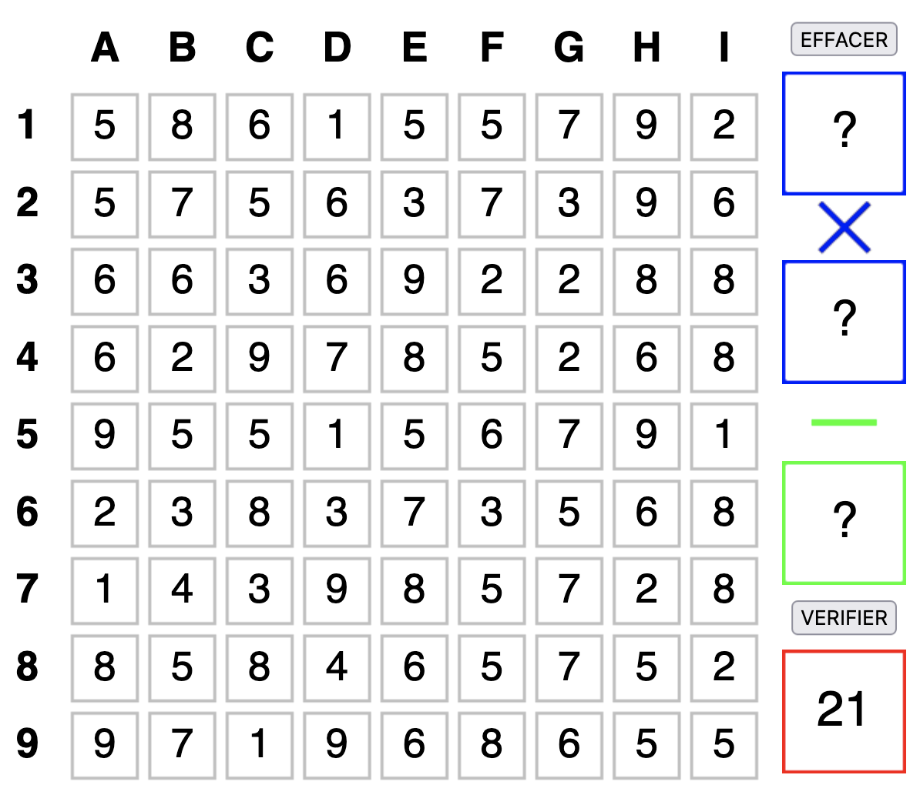
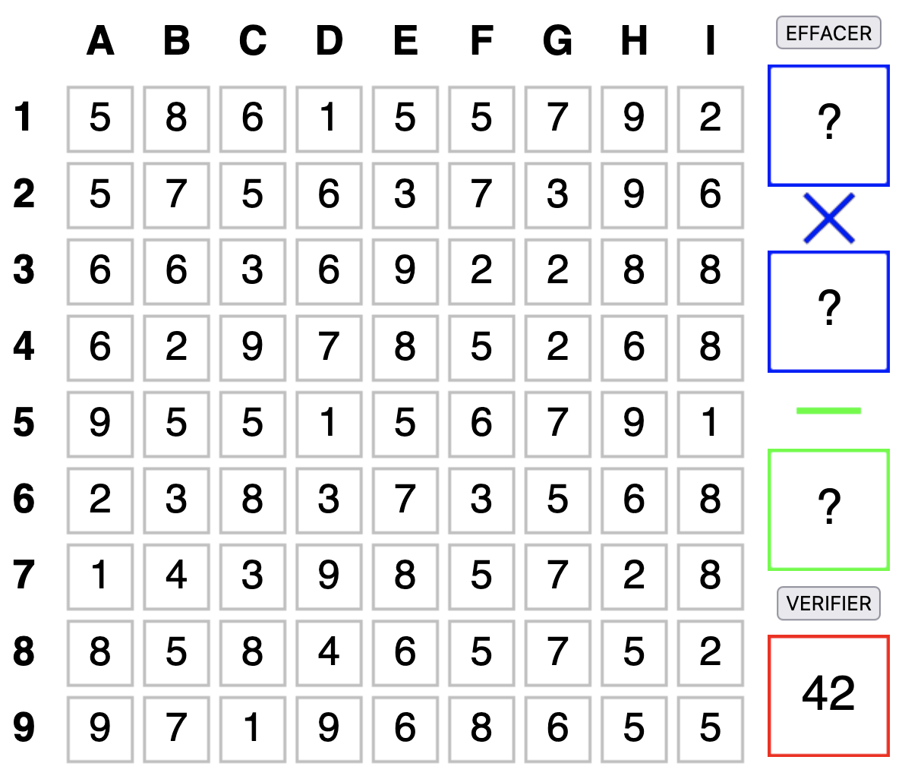
Calcul – Jeu sur les tables de multiplication : TRIO
https://acamus.net/index.php?option=com_content&view=article&id=305&catid=41&Itemid=219

Slide 15
Période 5
Semaine 4
Jeudi

Slide 16
- Les durées : Mission 1
- Problèmes atypiques

Slide 17
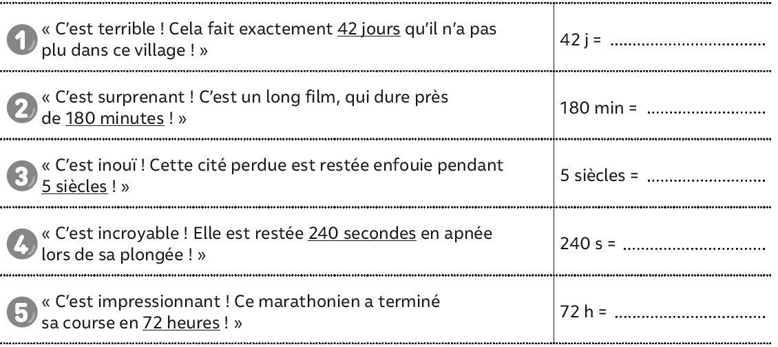
CM1
Les durées : Mission 1

Slide 18
CM1
Les durées : Mission 1
MISE EN COMMUN

Slide 19
CM1
Les durées : Mission 1

Slide 20
CM1
Les durées : Mission 1

Slide 21
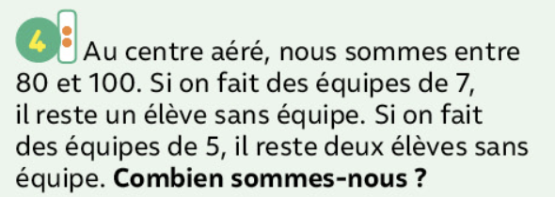
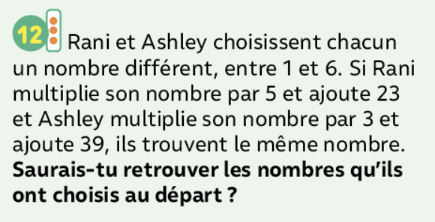
CM1
Problèmes atypiques
Ex. 4 et 12 p.251

Slide 22
Période 5
Semaine 4
Vendredi

Slide 23
- Les durées :
Entraînement Mission 1
- Régulation, rebrassage

Slide 24
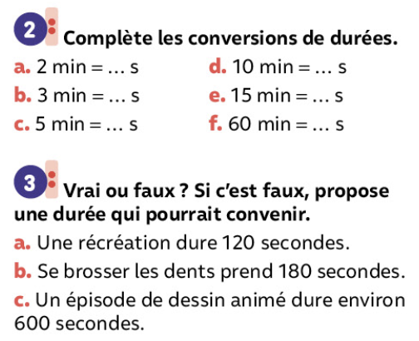
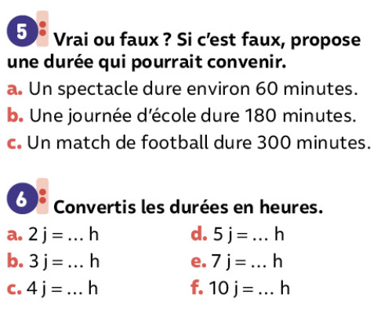
CM1
Les durées : Entraînement mission 1
Ex. 2, 3, 5 et 6 p.80

Slide 25
Régulation, rebrassage
CM1

